Slide 1
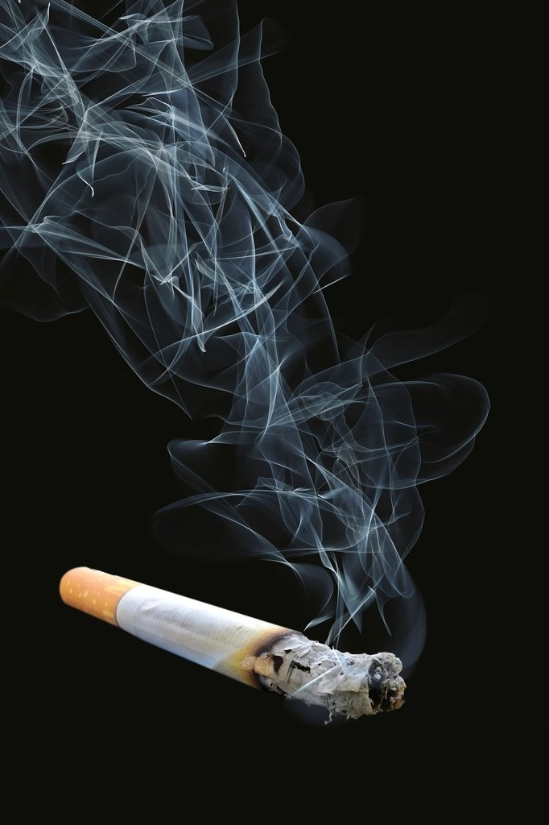
Вредные привычки: влияние на здоровье и способы избавления
На примере курения и игровой зависимости: чем они опасны и как от них избавиться
Презентацию сделал Чухлатенко Александр

Slide 2
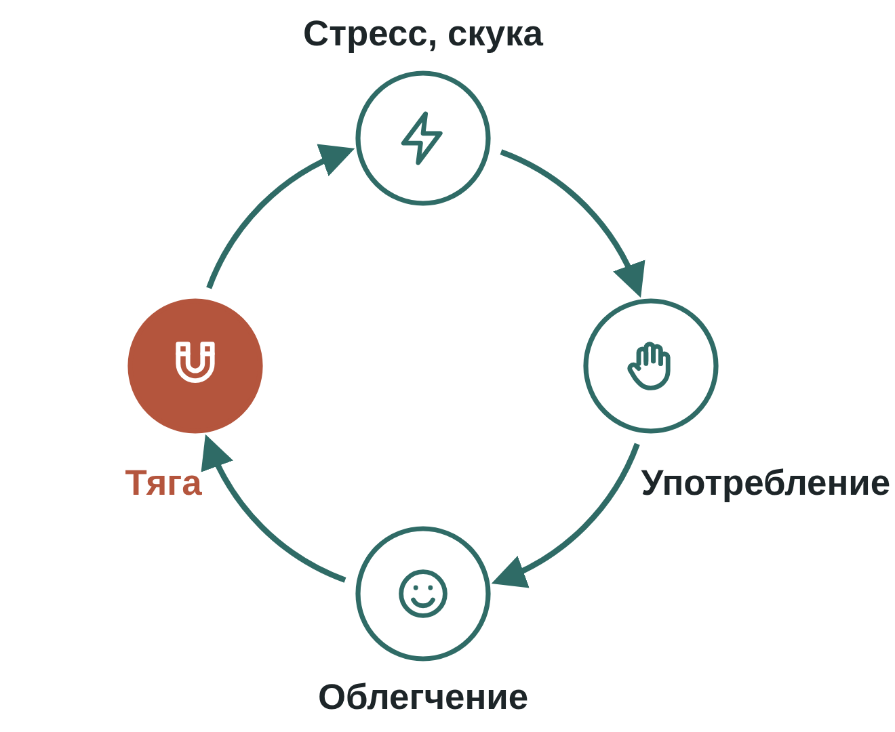




Привычка и зависимость
Вредная привычка — регулярное действие, которое вредит здоровью человека или окружающих.
Зависимость — состояние, когда человек не может отказаться от вещества или действия, даже понимая вред.
Психическая: навязчивые мысли о веществе, без него появляются тревога и раздражение.
Физическая: если резко прекратить, начинается абстинентный синдром («ломка»): боли, бессонница, плохое самочувствие.
ПОЧЕМУ НАЧИНАЮТ
Любопытство
«попробую один раз»
Компания
желание быть «своим»
Цикл зависимости: с каждым кругом нужна бо́льшая доза
Стресс и скука
попытка отвлечься
Реклама, соцсети
привычку показывают «взрослой»

Slide 3
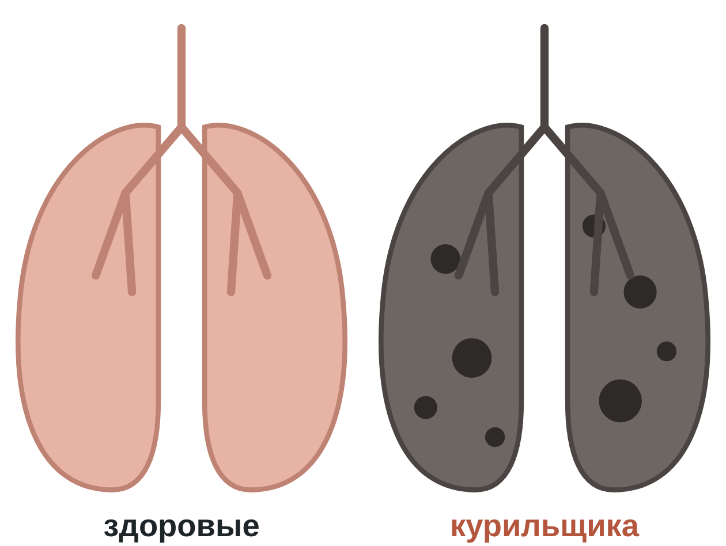
Чем опасно курение
Табак убивает более 8 млн человек в год.
Курильщики живут в среднем на 10 лет меньше.
Угарный газ связывается с гемоглобином в ~200 раз прочнее кислорода. Органы получают меньше кислорода, появляются одышка и слабость.
80–90% смертей от рака лёгких связаны с курением.
БОЛЕЕ 7000 ВЕЩЕСТВ В ДЫМЕ, ОКОЛО 70 ВЫЗЫВАЮТ РАК
Угарный газ
мешает крови переносить кислород
Смолы
оседают в лёгких
Бензол
вызывает лейкоз
Формальдегид
канцероген
Полоний-210
радиоактивен
Источники: ВОЗ «Табак»; CDC

Slide 4
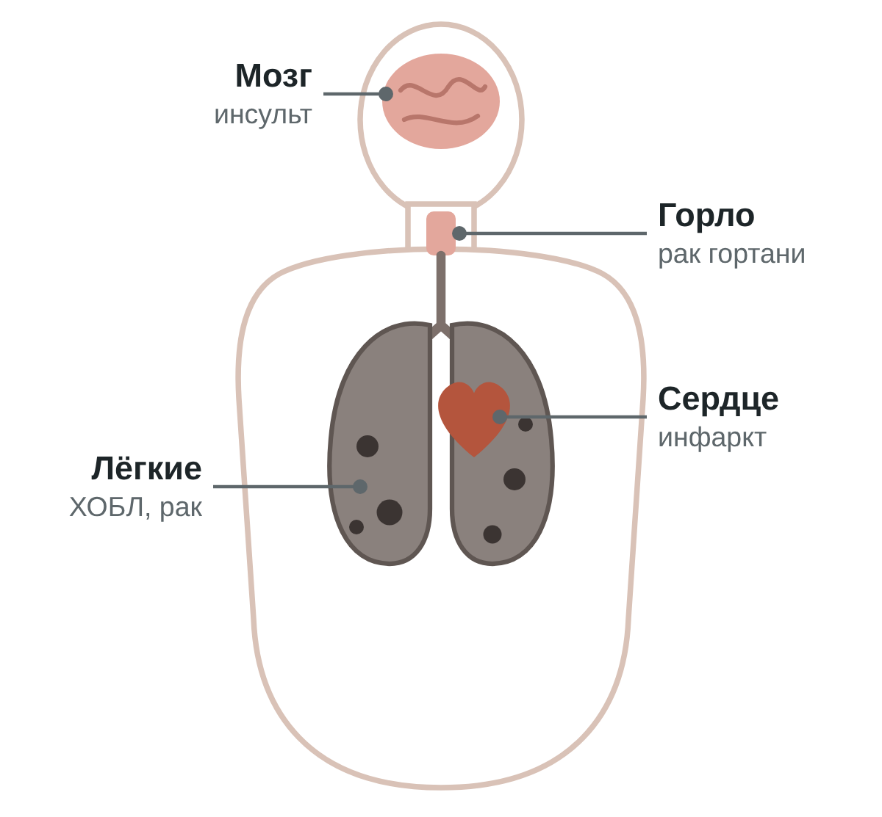
Вейпы и пассивное курение
ВЕЙПЫ
В жидкости тот же никотин: зависимость формируется так же, как от сигарет.
Никотин особенно вреден для мозга подростков: ухудшает внимание и память.
При нагреве образуются токсичные вещества, в пар попадают частицы металлов спирали.
В 2019–2020 гг. в США 2807 человек госпитализировали с поражением лёгких, связанным с вейпами.
ЗАКОН
Сигареты и вейпы запрещено продавать лицам младше 18 лет.
Курение в запрещённых местах — штраф 500–1500 ₽, на детской площадке — 2000–3000 ₽ (КоАП 6.24).
ПАССИВНОЕ КУРЕНИЕ
Ежегодно 1,3 млн некурящих умирают от чужого дыма.
У детей курящих родителей чаще бывают астма, бронхиты и отиты.

Slide 5





Игровая зависимость
С 2022 года в Международной классификации болезней (МКБ-11, код 6C51) есть диагноз «игровое расстройство». Врачи ставят его, если человек:
не контролирует, сколько времени проводит за игрой;
ставит игру выше учёбы, сна и общения;
продолжает играть, несмотря на проблемы, обычно не меньше года.
По оценкам исследований, игровое расстройство есть примерно у 3% играющих.
ПОСЛЕДСТВИЯ
Недосып
усталость, хуже память
Нагрузка на глаза
сухость, усталость зрения
Учёба
пропуски, долги по предметам
Общение
меньше живых контактов

Slide 6
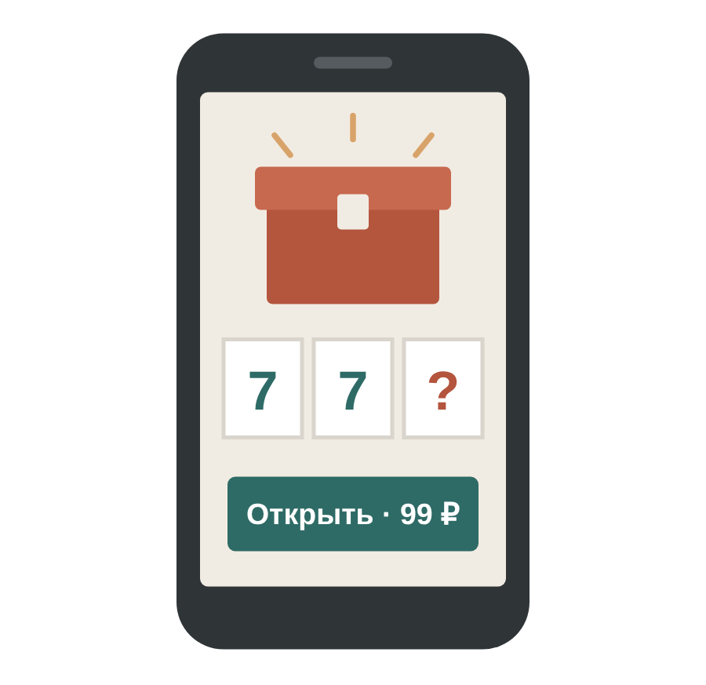




Почему игры затягивают
Многие игры специально устроены так, чтобы в них возвращались.
Кейсы и лутбоксы
случайная награда за деньги работает как игровой автомат. В Бельгии с 2018 года их приравняли к азартным играм.
Ежедневные награды
страшно пропустить день и потерять «серию».
Рейтинги и сезоны
чтобы не отстать, нужно играть всё больше.
ЦИФРОВАЯ ГИГИЕНА
Нет точки остановки
матчи идут один за другим, лента не заканчивается.
без телефона за час до сна
отключить лишние уведомления
поставить лимит экранного времени
перерыв каждый час: встать, дать отдых глазам
СТАВКИ И КАЗИНО
Участвовать в азартных играх и делать ставки запрещено до 18 лет (ФЗ № 244). Онлайн-казино в России незаконны. Лудомания быстро приводит к долгам и кредитам.

Slide 7








Как избавиться от зависимости
ШАГ 1
Признать проблему
ШАГ 2
Назначить дату отказа
ШАГ 3
Убрать поводы и компании
ШАГ 4
Обратиться к врачу
ШАГ 5
Опираться на близких
КУРЕНИЕ
ИГРОВАЯ ЗАВИСИМОСТЬ
Кто помогает: терапевт, кабинет помощи при отказе от курения в поликлинике
Лечение: никотиновые пластыри и жвачки, таблетки по назначению врача
Раздражительность и тяга сильнее всего в первую неделю и ослабевают за 2–4 недели
Кто помогает: психотерапевт, психолог
Лечение: когнитивно-поведенческая терапия
Лимиты времени, удалить игры с телефона, заблокировать сайты ставок
БЕСПЛАТНО И АНОНИМНО
8-800-200-0-200
горячая линия Минздрава, доб. 1 — отказ от курения
8-800-2000-122
детский телефон доверия
Помощь в отказе от курения также оказывают центры здоровья при поликлиниках.

Slide 8






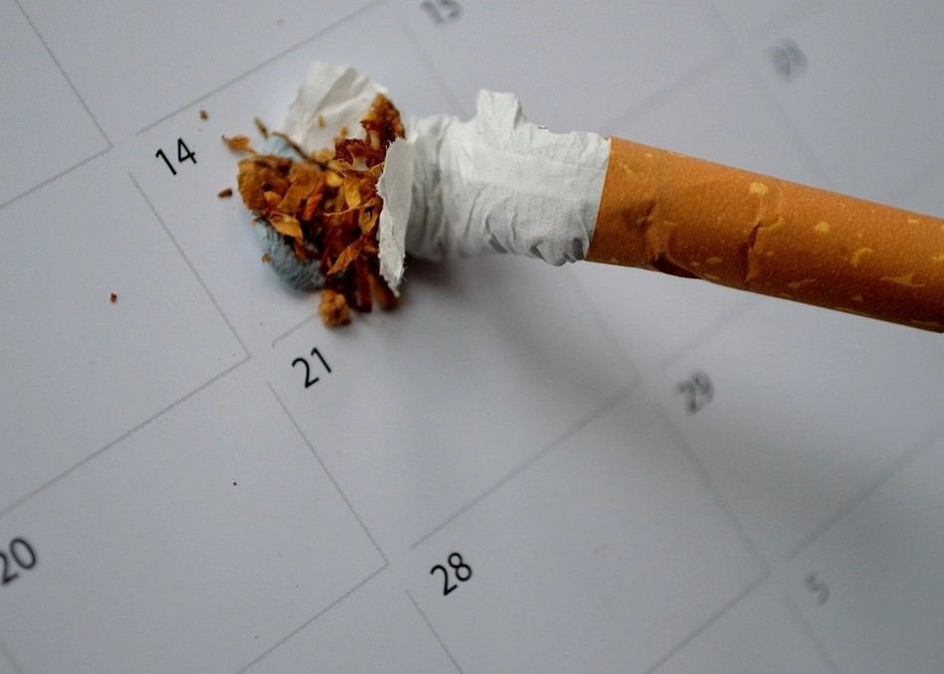
Что происходит после отказа от курения
20 минут
снижаются пульс и давление
12 часов
угарный газ в крови приходит в норму
2–12 недель
улучшаются кровообращение и работа лёгких
1–9 месяцев
уменьшаются кашель и одышка
1 год
риск болезни сердца вдвое ниже
10 лет
риск рака лёгких примерно вдвое ниже
Вывод. Курение и игровая зависимость разрушают здоровье постепенно и незаметно. Привычку проще не начинать, чем бросить, но отказаться можно в любом возрасте, а помощь можно получить бесплатно и анонимно.
Спасибо за внимание!
Источники: ВОЗ — «Табак», «Польза отказа от курения для здоровья», «Игровое расстройство»; МКБ-11; CDC; Stevens M. et al., 2021; ФЗ № 15, № 244; КоАП РФ ст. 6.24. Фото: StockSnap, Rawpixel (CC0).

